Slide 1






Chuyên đề cấp tổ
Môn Đạo Đức 2
Giáo viên: Nguyễn Quỳnh Chi
Lớp dạy: 2B2
Bài 5: Quý trọng thời gian (Tiết 2)
Notes:
Bài giảng thiết kế bởi: Hương Thảo - tranthao121004@gmail.com

Slide 2




Slide 3


Slide 4


Slide 5

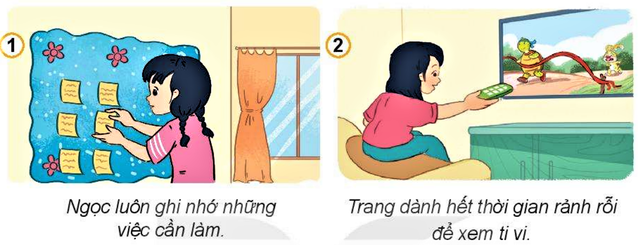
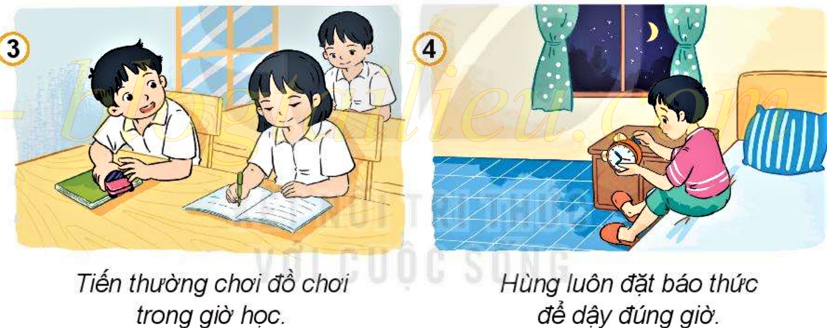
Em đồng tình hoặc không đồng tình với việc làm của bạn nào vì sao ?

Slide 6
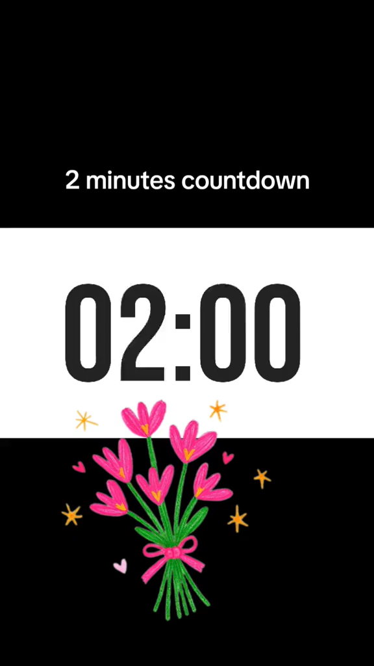

Slide 7

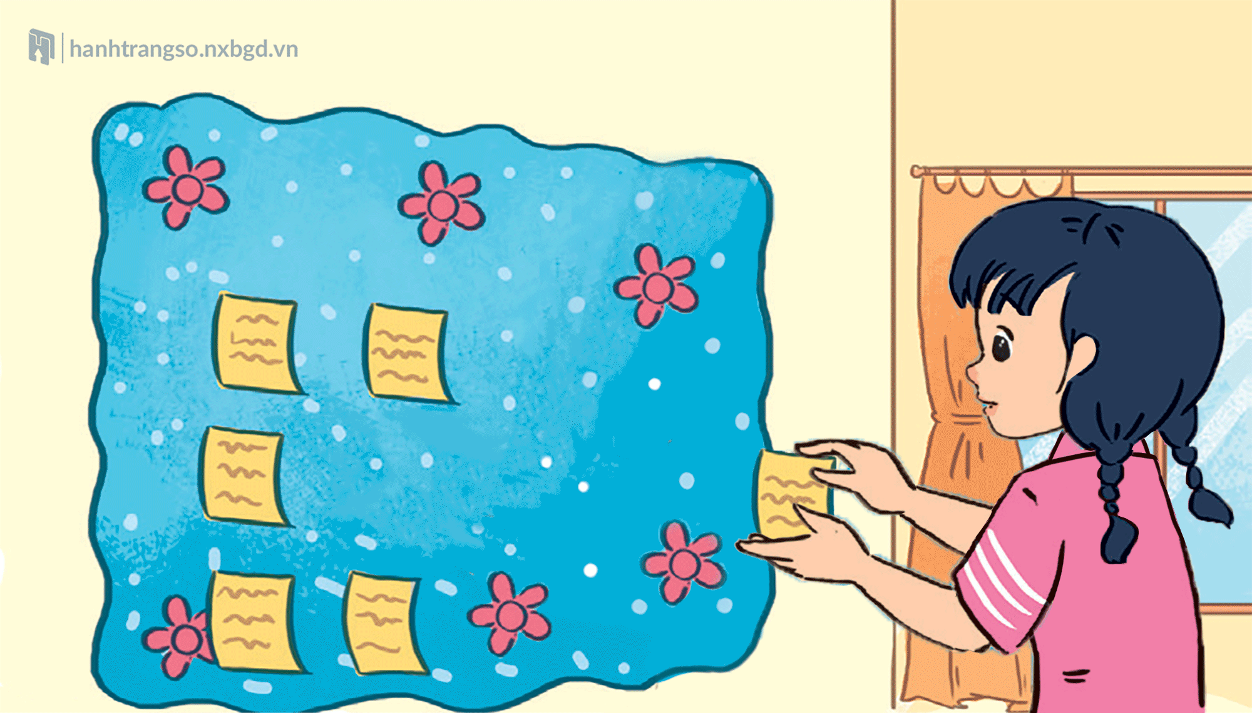
Ngọc luôn ghi nhớ những việc cần làm.

Slide 8
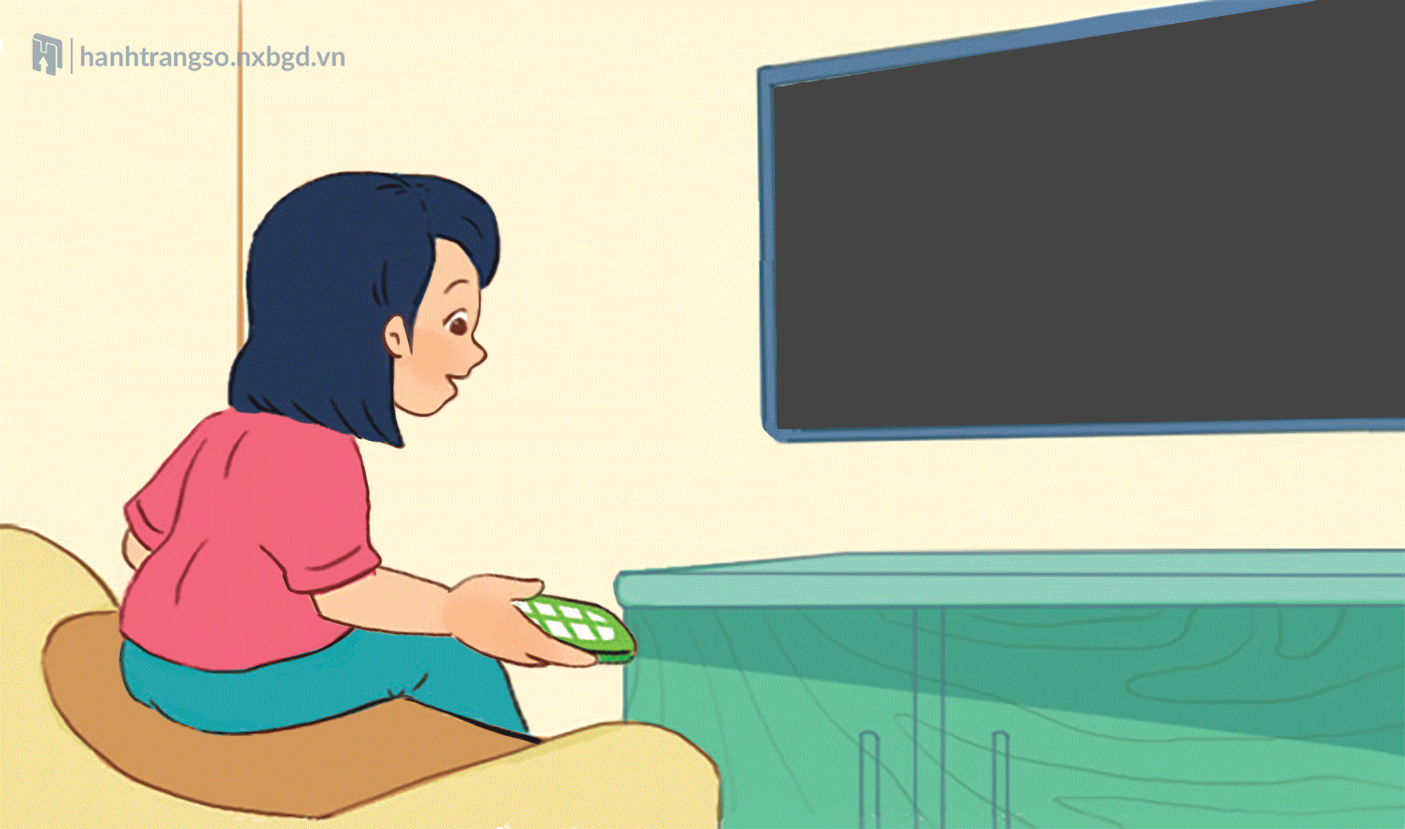

Trang dành hết thời gian rảnh rỗi để xem tivi

Slide 9
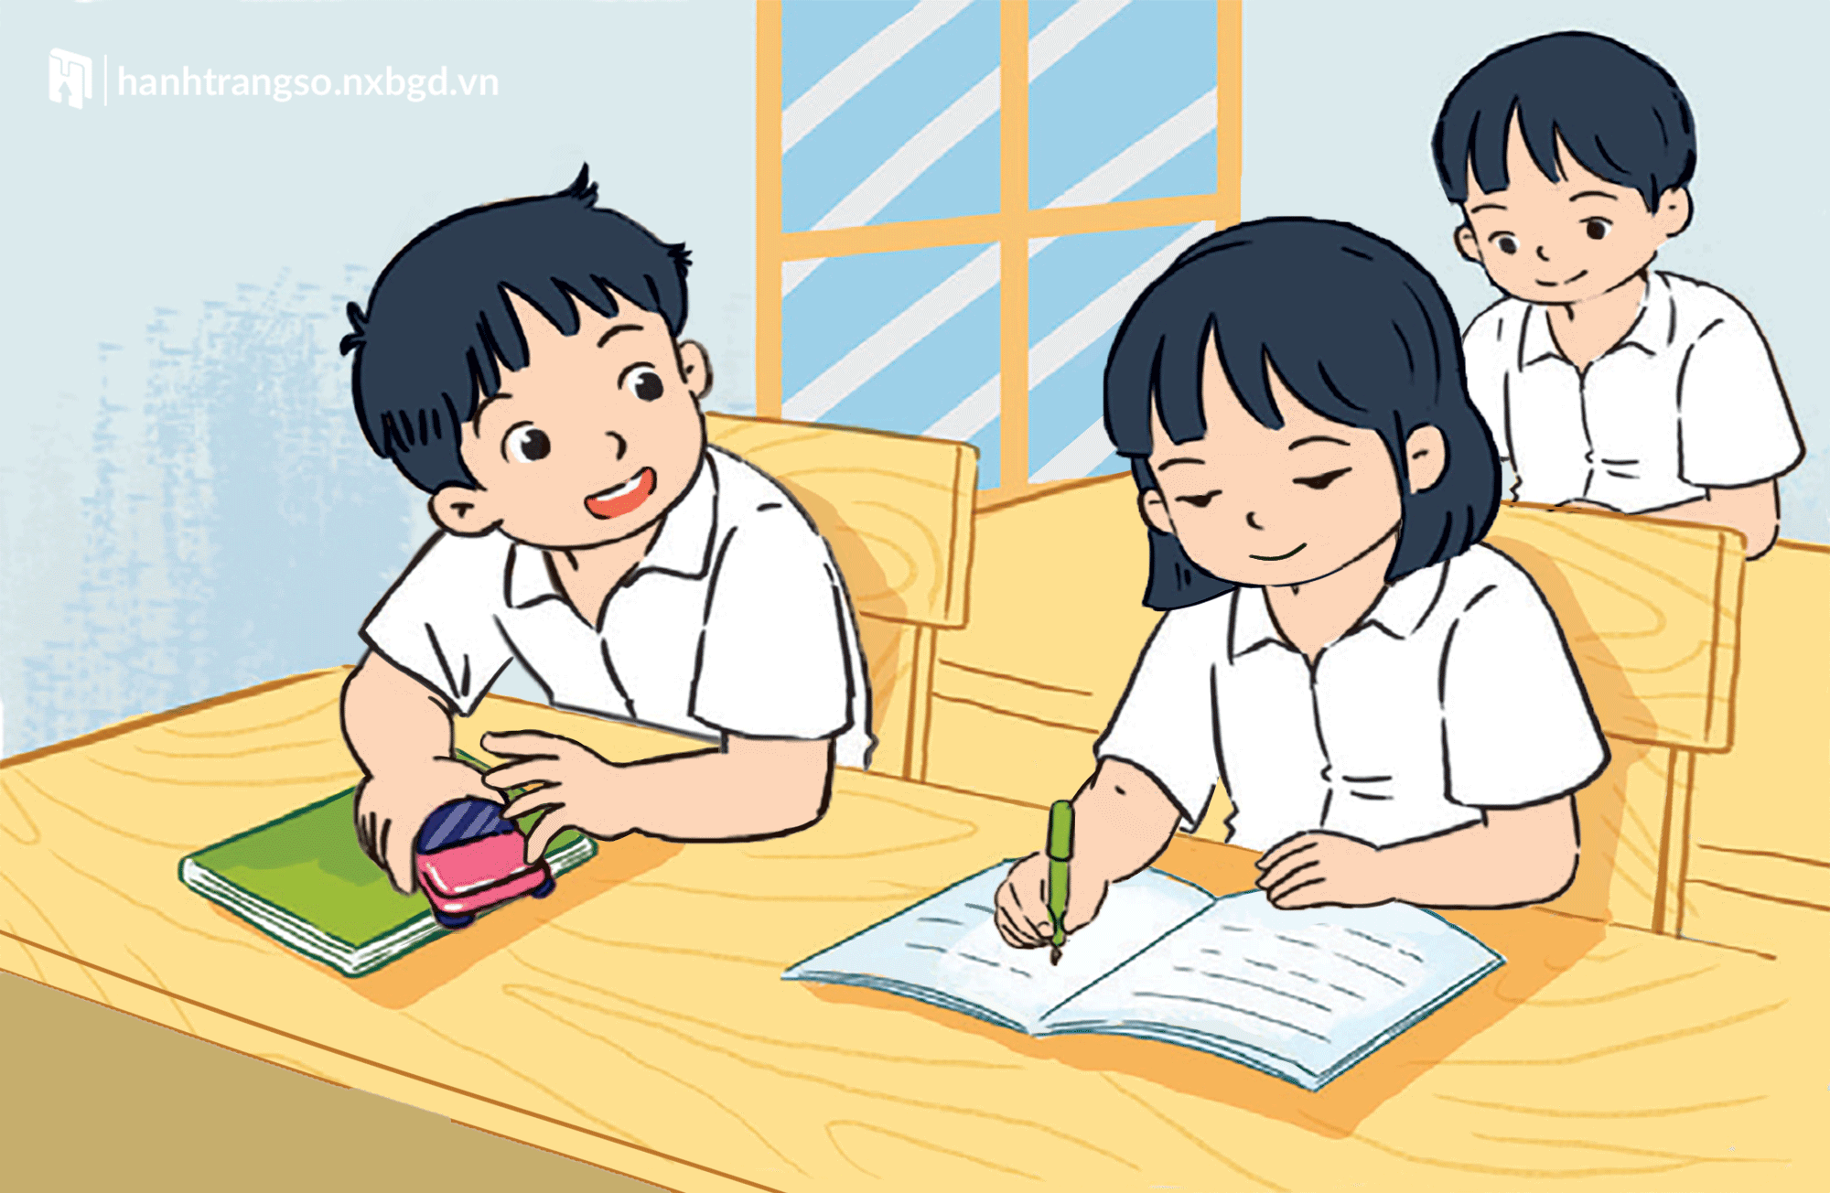
Tiến thường chơi đồ chơi trong giờ học

Slide 10
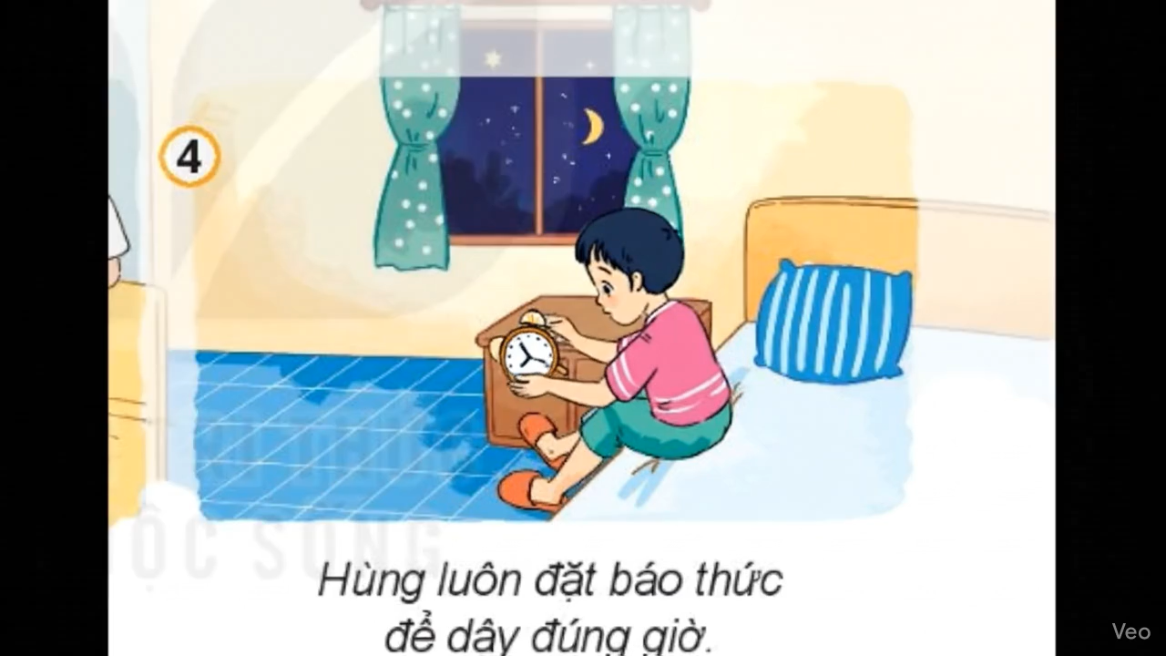
Hùng luôn đặt báo thức để dậy đúng giờ

Slide 11
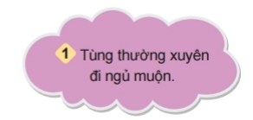
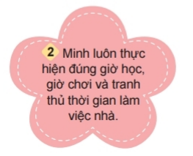

2. Điều gì có thể xảy ra trong tình huống dưới đây?

Slide 12


Slide 13
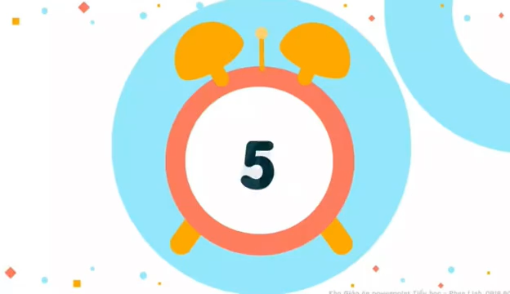
Câu 1: Nếu Tùng thường xuyên đi ngủ muộn thì điều gì sẽ xảy ra ?
A. Ít thời gian nghỉ ngơi
B. Ảnh hưởng đến sức khỏe và học tập.
C. Dễ bị ngủ quên, thức dậy muộn vào sáng hôm sau
D. Tất cả đáp án trên
D

Slide 14
Câu 2: Điều gì sẽ xảy ra khi Minh luôn thực hiện đúng giờ học, giờ chơi và tranh thủ thời gian làm việc nhà ?
A. Minh là người biết sử dụng thời gian hợp lí.
B. Minh sẽ hoàn thành tốt công việc
C. Minh có thời gian vui chơi, giải trí
D. Tất cả đáp án trên
D

Slide 15
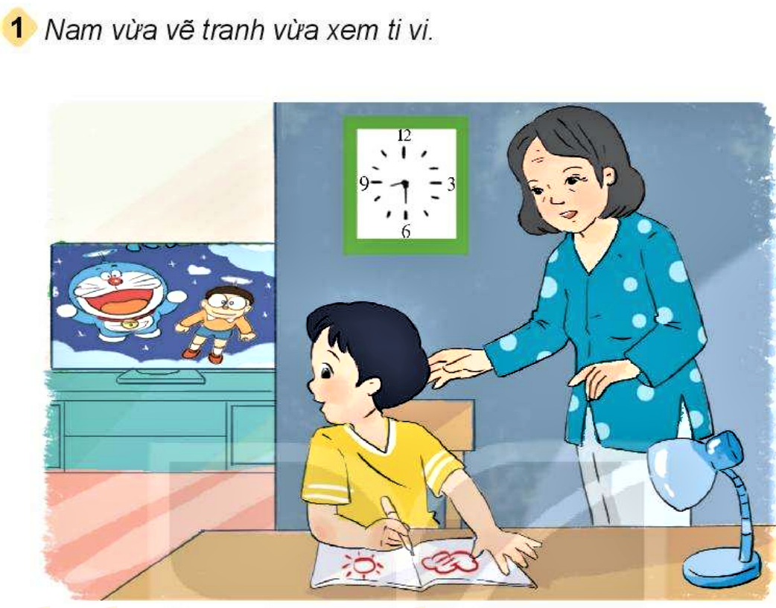
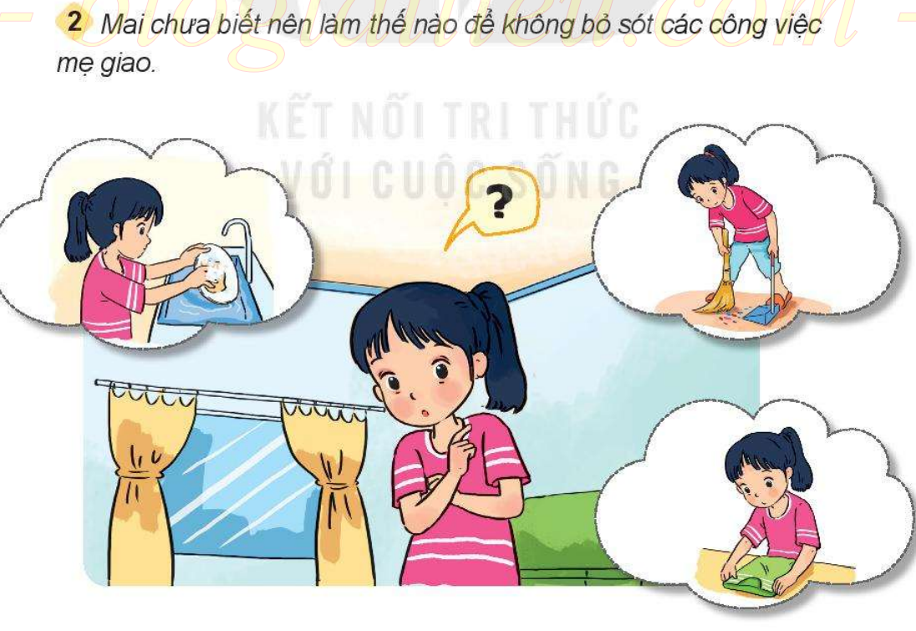
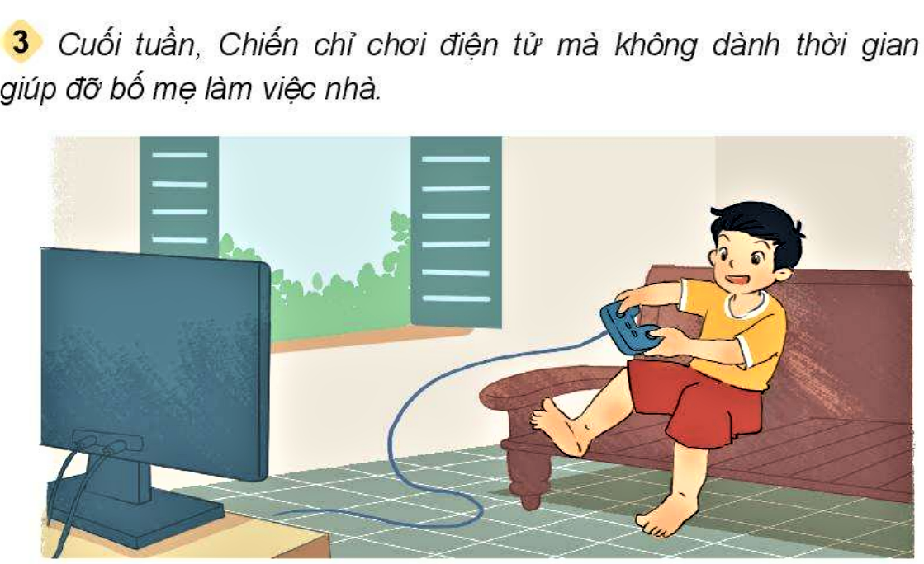
Bài tập 3: Em đưa ra lời khuyên gì cho bạn trong tranh?

Slide 16

Cậu nên tập trung vẽ tranh xong rồi xem tivi nhé! Như vậy sẽ tiết kiệm thời gian mà vẫn hoàn thành hết công việc đấy!

Slide 17

Cậu nên lập thời gian biểu gồm các công việc cần làm rồi cứ tập trung làm lần lượt từng việc một nhé! Như vậy sẽ tiết kiệm thời gian mà không bỏ sót công việc nào.

Slide 18
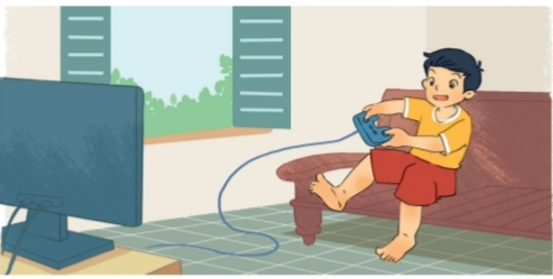
Chiến ơi, cậu nên dừng chơi trò chơi điện tử để dành thời gian giúp đỡ bố mẹ công việc nhà nhé!

Slide 19


Slide 20

1.Chia sẻ những việc em đã làm và sẽ làm để sử dụng thời gian hợp lý.
2. Lập thời gian biểu cho các hoạt động trong tuần theo mẫu
Thời gian | Thứ hai | Thứ ba | Thứ tư | Thứ năm | Thứ sáu | Thứ bảy | Chủ nhật
Sáng
Chiều
Tối

Slide 21
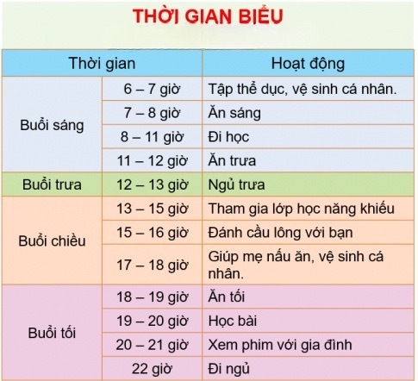
Xây dựng thời gian biểu cho một ngày

Slide 22

Notes:
Hương Thảo: tranthao121004@gmail.com

Slide 23


Notes:
Hương Thảo: tranthao121004@gmail.com

